Slide 1
Large Language Model Optimization
Based on GLM-4V-9B
—— Author: Gu Jiaqi, Huang Yufeng

Slide 2
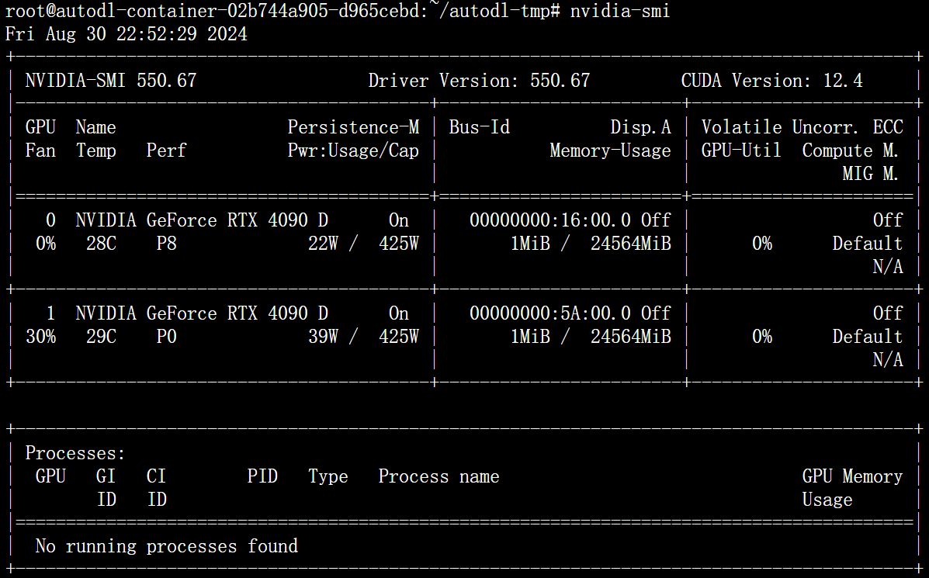
测试工具
使用了 AutoDL 上的 RTX4090D 24G 显卡进行大模型 GLM-4V-9B 对数据吞吐量的测试。
使用了 'float16', 'bfloat16’, '4bit’, '8bit'4个精度分别对100条数据进行测试。
以 2*24G bfloat16 作为对照组。
测试所用显卡数据

Slide 3
测试数据
precision items | Take | Throughput (requests/s) | Tokens/s (tokens/s) | prompt_num_tokens(tokens) | Total_num_tokens(tokens) | Video Memory
bfloat16 | 26’58'' | 0.06 | 30.29 | 25073.00 | 48812.00 | 19397MiB /24564MiB
float16 | 26'34'' | 0.06 | 30.61 | 25073.00 | 48810.00 | 18597Mib /24564MiB
bfloat16 4bit 量化 | 73'10'' | 0.02 | 10.17 | 25073.00 | 48810.00 | 7779MiB /24564MiB
bfloat16 8bit 量化 | 31'30'' | 0.05 | 23.63 | 25073.00 | 48810.00 | 14423MiB /24564MiB
bfloat16 | 6'43'' | 0.25 | 59.23 | 25073.00 | 23900.00 | 2*17543MiB /2*24564MiB

Slide 4
优化结论
精度于 GLM-4V-9B 对数据处理的精度与花费的时间存在影响。
24GB 显存下无法以 float/float32 精度进行推理，我们尝试将低精度使用 bfloat16, float16，成功在在单卡部署了 GLM-4V-9B。
在精度为 bfloat16 的情况下，我们分别使用了4、8bit 量化处理，发现这样不能加快推理速度甚至还降低不少，这是 GLM-4V-9B 使用的是 bitsandbytes，并不是使用的真正的优化成int4/8，且内存移动到显存这部分也很占用时间，但是可以显著降低成本，也就是降低显存使用，对吞吐量可能起到副作用。
最后尝试使用 vLLM，使用多卡进行模型推理，并成功实现。实验表明，进行并行化处理后大模型的吞吐量、处理速度都得到了很大幅度的提升，而对应的是显存的占用提升。

Slide 5
RoboCodeX
Interpretation and thinking based on the article
——Author: Huang Yufeng
Tips: 搭配 RoboCodeX 论文解析.pdf 食用更佳

Slide 6
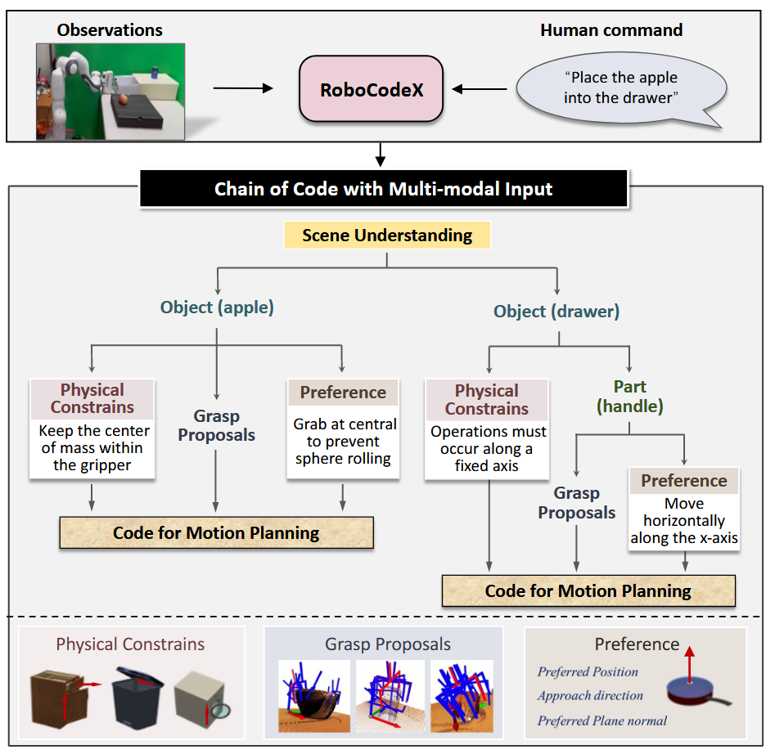
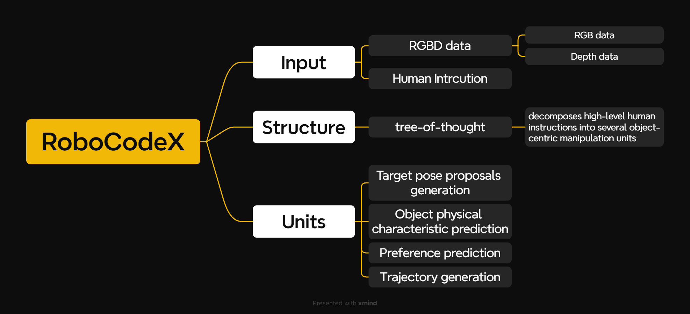
Basic Framework

Slide 7
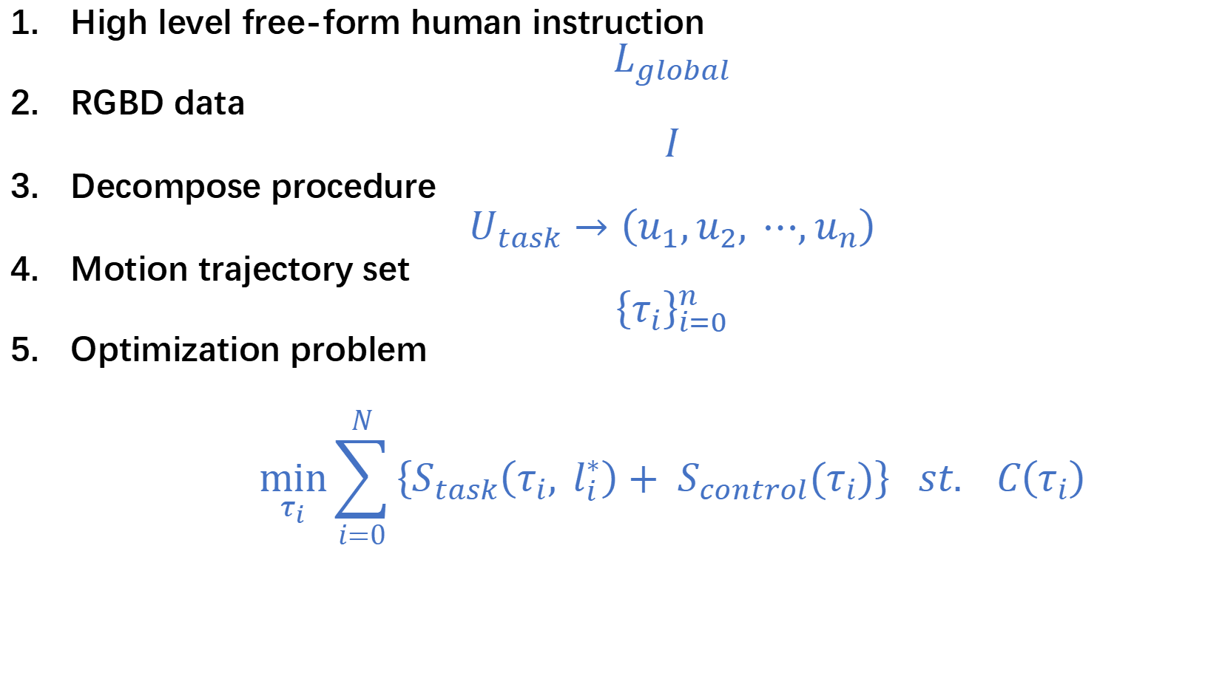
Optimization Problem
High level free-form human instruction $L_{global}$
RGBD data $I$
Decompose procedure $U_{task}→\left(u_{1},u_{2}, ⋯,u_{n}\right)$
Motion trajectory set ${\left\{τ_{i}\right\}}_{i=0}^{n}$
Optimization problem $\min_{τ_{i}}{\sum_{i=0}^{N}{\left\{S_{task}\left(τ_{i}, l_{i}^{∗}\right)+ S_{control}(τ_{i})\right\} st. C\left(τ_{i}\right)}}$

Slide 8
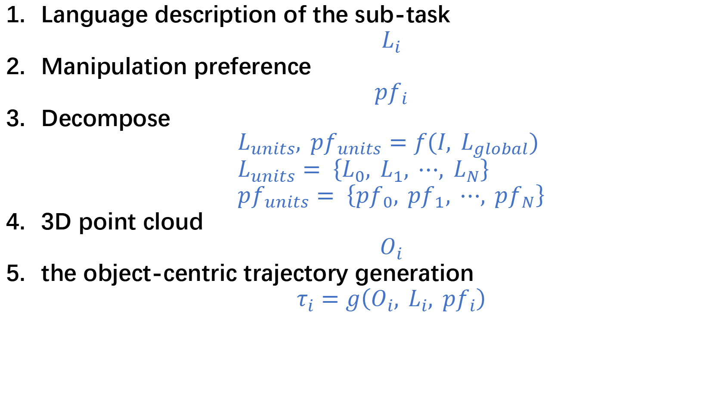
Code Generation
Language description of the sub-task $L_{i}$
Manipulation preference ${pf}_{i}$
Decompose $L_{units}, {pf}_{units}=f(I, L_{global})$ $L_{units}= \left\{L_{0}, L_{1}, ⋯, L_{N}\right\}$ ${pf}_{units}= \left\{{pf}_{0}, {pf}_{1}, ⋯, {pf}_{N}\right\}$
3D point cloud $O_{i}$
the object-centric trajectory generation $τ_{i}=g\left(O_{i}, L_{i}, {pf}_{i}\right)$

Slide 9
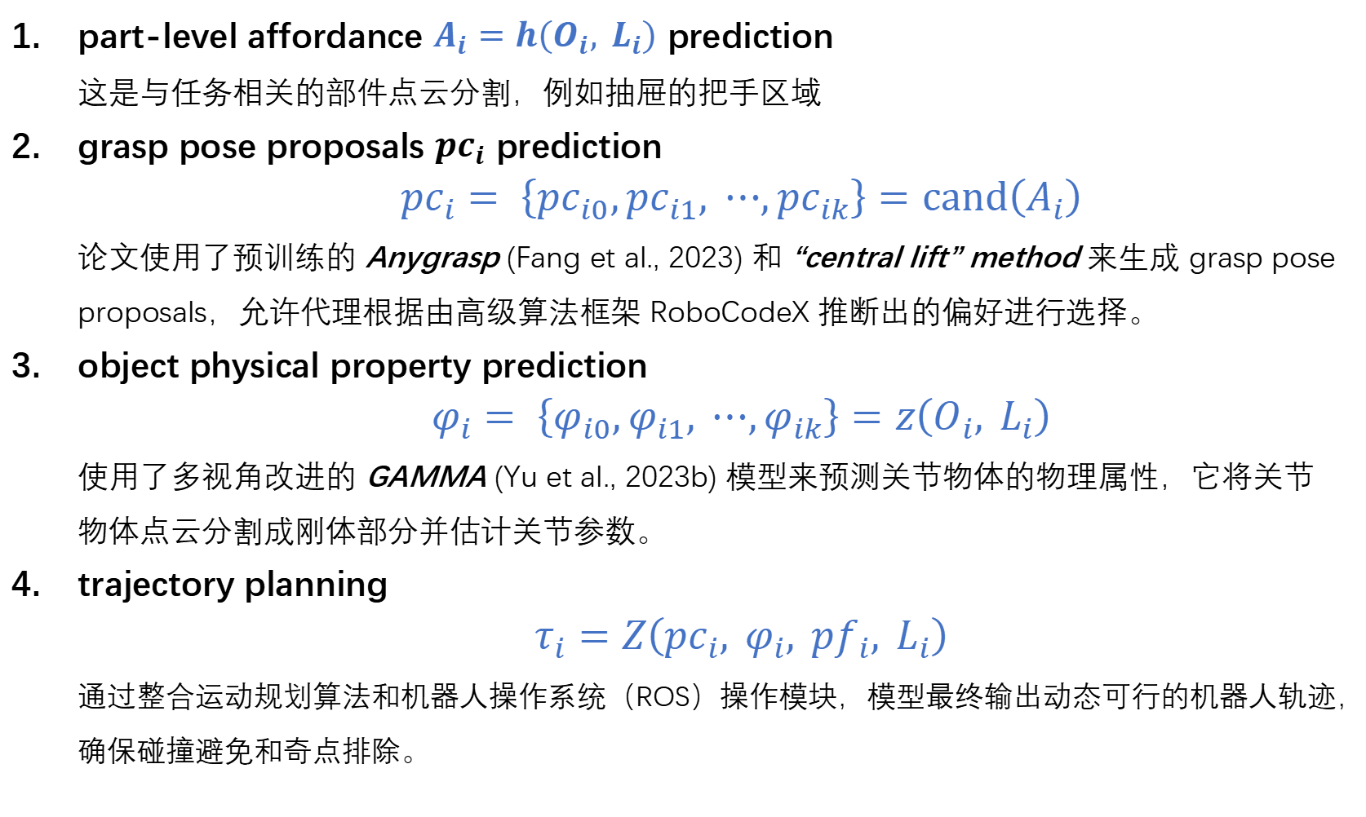
compiled into structured executable action code
part-level affordance $A_{i}=h\left(O_{i}, L_{i}\right)$ prediction 这是与任务相关的部件点云分割，例如抽屉的把手区域
grasp pose proposals ${pc}_{i}$ prediction ${pc}_{i}= \left\{{pc}_{i0},{pc}_{i1}, ⋯,{pc}_{ik}\right\}=cand\left(A_{i}\right)$ 论文使用了预训练的 Anygrasp (Fang et al., 2023) 和 “central lift” method 来生成 grasp pose proposals，允许代理根据由高级算法框架 RoboCodeX 推断出的偏好进行选择。
object physical property prediction $φ_{i}= \left\{φ_{i0},φ_{i1}, ⋯,φ_{ik}\right\}=z\left(O_{i}, L_{i}\right)$ 使用了多视角改进的 GAMMA (Yu et al., 2023b) 模型来预测关节物体的物理属性，它将关节物体点云分割成刚体部分并估计关节参数。
trajectory planning $τ_{i}=Z\left({pc}_{i}, φ_{i}, {pf}_{i}, L_{i}\right)$ 通过整合运动规划算法和机器人操作系统（ROS）操作模块，模型最终输出动态可行的机器人轨迹，确保碰撞避免和奇点排除。

Slide 10
Pre-training Dataset
首先从 HM3D 数据集 (Ramakrishnan et al., 2021) 中随机抽样家庭场景
在场景中插入额外的物体，这些物体分为独立物体（如球、玩具、水果）和容器物体（如碗、盘、杯）。这些物体采样自 Google Scan Dataset (Downs et al., 2022), YCB Dataset (Calli et al., 2015), OmniObject3D Dataset (Wu et al., 2023b), and articulated object dataset AKB-48(Liu et al., 2022).
通过随机选择物体类别和数量，构建复杂场景配置。
基于生成的环境，研究人员形成自然语言描述，这些描述被输入到GPT-4语言模型中，以产生适合给定场景配置的自由形式任务描述
对于每个生成的任务，GPT-4 （不用 GPT4V 是为了降低成本）从任务描述和额外的参数化输入中生成完成任务的编程代码
从每个任务中采样10个高质量的代码样本，由GPT-3.5评估，并过滤掉语法错误的样本
为了避免过拟合，同时采用了通用视觉模型数据集和生成的数据集，通用视觉模型数据集来自 ShareGPT4V dataset(Chen et al., 2023c), SViT dataset(Zhao et al., 2023) 和 LLaVA Visual Instruct 150K(Liu et al., 2023d).

Slide 11
SFT Dataset
基于 RT-1(Brohan et al., 2022) 和 LIBERO(Liu et al. 2023b) 数据集，从中随机组合为不同种类任务提供多样化的任务集合。
对每种任务，都提供人工的经过模拟和现实测试的高质量示例，将高质量示例和 API 说明输入给 GPT-4 以让其生成相关代码。
对于语法正确却执行失败的代码，想办法找到最佳执行，使用 GPT-4V 分析为什么这样好，将其总结并编码注释，作为思维链 (chain-of-thought) 的标签。
对于如何调整可选设置都无法正确执行的代码，进行手动标记并放入人工标记数据池。
同样需要防止过拟合，因此也使用了通用视觉语言数据，使用与 ShareGPT4V-7B 模型 SFT 过程中使用的 ShareGPT4V 数据集相同的部分。

Slide 12
Vision Language Model Design
采用了和 BLIP2(Li et al., 2023b) 相同的范式，由 vision transformer, Q-Former 和 language model 组成，其中 Q-Former 的作用是连接和压缩视觉模态的 token 量以节省 GPU memory。
为了从图片中获取层次化特征，论文特地设计了一种 vision adapter ，它能将不同阶段的特征汇总到 vision transformer 中

Slide 13
vision adapter
首先将视觉模型的隐藏层按比例分为四部分， 然后从每部分的的最后一层提取 class token（因其通过该层的 self-attention 和所有 token 互动）
通过 vision adapter 使它们相交互
此 vision adapter 是一个 channel-wise attention network(Yan et al., 2021)，首先通过线性层减少通道维度，然后使用 SILU(Swish-Relu) (Paul et al., 2022) 激活函数选择特征，最后，通过另一个线性层恢复原始的通道维度。
聚合的特征 token 与 vision transformer 的其他 token 结合，结合后的 token 集作为后续模块的输入。

Slide 14
Pseudo-code of the Vision adapter
class Adapter(nn.Module):
def __init__(self, config):
super().__init__()
self.config = config
self.activation_fn = ACT2FN("silu")
hidden_size = config.vision_config.hidden_size
intermediate_size = hidden_size // 4
output_size = config.qformer_config.hidden_size
self.fc1 = nn.Linear(hidden_size, intermediate_size)
self.fc2 = nn.Linear(intermediate_size, output_size)
self.layernorm = nn.LayerNorm(output_size, eps=config.vision_config.layer_norm_eps)
def forward(self, hidden_states: torch.Tensor) -> torch.Tensor:
hidden_states = self.fc1(hidden_states)
hidden_states = self.activation_fn(hidden_states)
hidden_states = self.fc2(hidden_states)
hidden_states = self.layernorm(hidden_states)
return hidden_states

Slide 15
Summary
使用 RoboCodeX 进行数据集构建本身是本末倒置的 因为这本来就是训练 RoboCodeX 的一个阶段
RoboCodeX 的复现难度很大 大量使用 GPT-4 等，运用了大量不熟悉框架，数据集的构建也较复杂，场景需人工搭建、SFT dataset 过程也需要人工写代码。并且虽然论文开头引用了 Linus 的 ” Talk is cheap. Show me the code.”，但实际上他们也没给什么 “code”，我们需要完全从头开始搭建。
RoboCodeX 迁移到 NAO 机器人上难度较高 原论文虽然并没有明说，但实际的测试、演示、接口设计都只考虑了机械臂，若要将 RoboCodeX 迁移到 NAO 机器人上，需要多训练很多额外能力如行走等，论文中的抓取预测也不再适用

